Slide 1
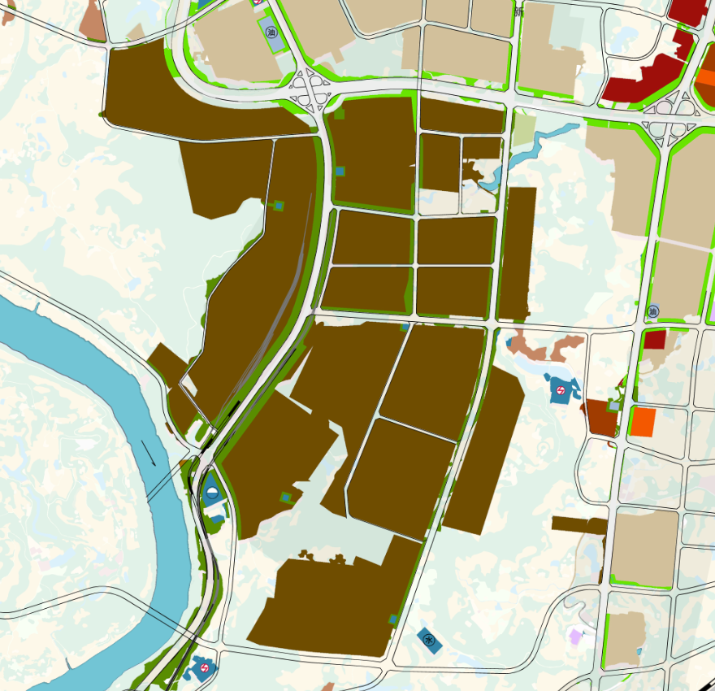
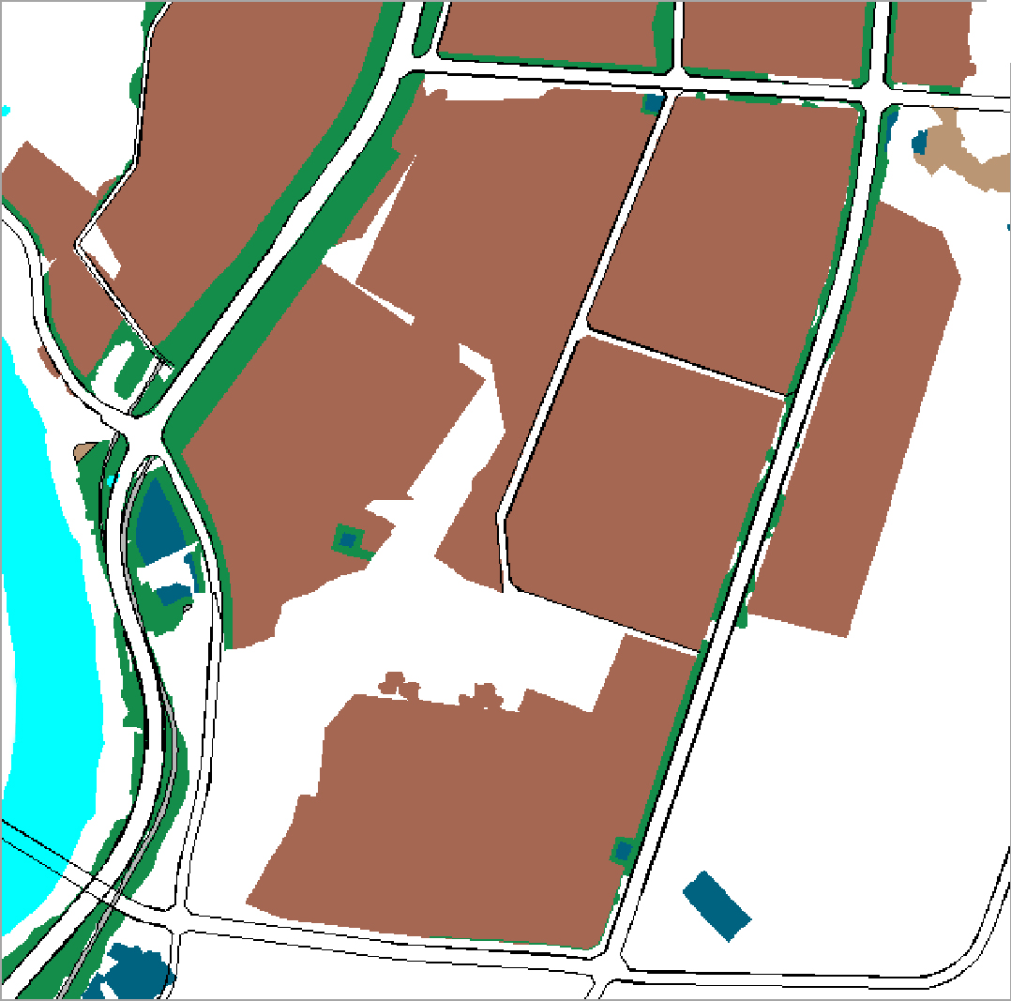
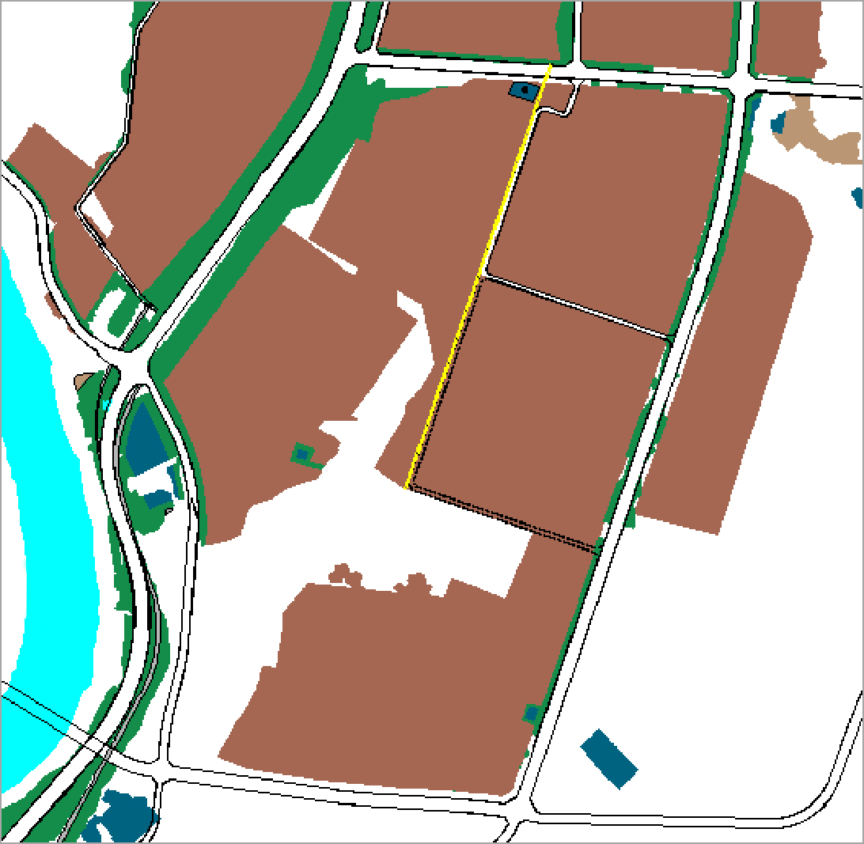
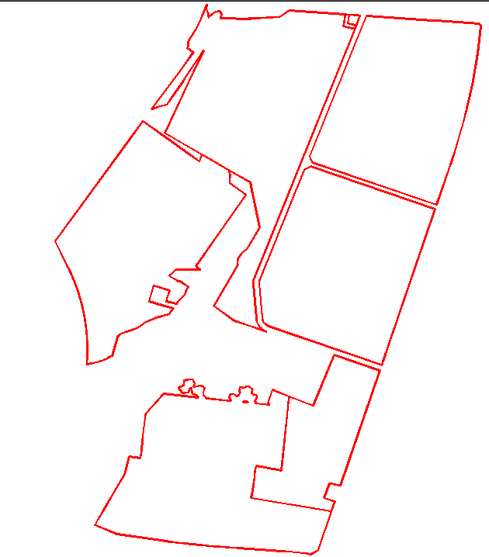
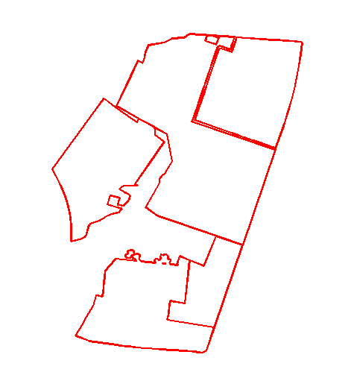
达州高新区核心区控规局部地块（新能源锂电产业园）调整方案公示
公示说明
《达州高新区核心区控规局部地块（新能源锂电产业园）调整方案》是在在编的《达州市国土空间总体规划（2021-2035年）》《达州高新区核心区控制性详细规划》的指导下，对高新区核心区控制性详细规划中新能源锂电产业园地块进行的优化调整。该调整方案已经达州市国土空间规划委员会第十五次常务会审议通过，现将该调整方案内容进行公示，征求社会公众意见。若对此调整方案有异议或者疑问者，请与我局联系。
达州市自然资源和规划局 2023年10月7日
公示时间：10天
公示地点：达州市自然资源和规划局官网、达州市城市规划馆内。
公示期限：2023年10月7日至2023年10月16日
项目名称：达州高新区核心区控规局部地块（新能源锂电产业园）调整方案
项目概况：
由于工业项目工艺流程特殊要求，高新区新能源锂电产业园园区总体设计方案的道路系统与原控规不一致，但总体设计方案中道路系统更有利于厂房布局，故需对原控规道路系统进行调整；同时原控规变电站站址线路进出线困难，影响厂区整体布置，故需对变电站位置调整；根据蜂巢项目用地范围线，项目西侧剩余地块形状不规整，地形高差达30余米，无法使用，故将其调整为防护绿地。
调整内容：
一是将新能源锂电产业园的道路宽度由24米、18米调整为14米，将产业园南侧道路调整为弹性道路。二是将规划变电站向西偏移，调整后地块面积约5.8亩。三是将H2-4地块西侧约44.3亩的三类工业用地调为防护绿地，其余用地指标不变。
附注：
1.陈述申辩意见反馈方式：
（1）信函反馈意见：请邮寄至达州市通川区西外镇凤凰大道386号（达州市自然资源和规划局国土空间规划科）
（2）咨询电话：0818-2143757
2.有效反馈意见期：信函反馈意见邮戳日不应超过公示期限最后一天，逾期视为无效意见，不予采纳。
3.有效反馈意见：注明真实联系人姓名、联系电话、联系地址，如反馈意见不准确或不完整、无法及时进一步核对有关情况的视为无效意见。
4.查询网址：http://zrzyj.dazhou.gov.cn/
达州绕城公路
机
场
大
道
高
新
大
道
拟调整地块区位
百花路
南
北
一
号
干
道
州
河
拟调整范围
马坪路
H2-5
H2-3
百花路
H2-3
百花路
机场
大
道
H2-4
机场
大
道
H2-5
H2-6
H2-1
H2-1
H2-2
调整细节图
高
新
大
道
高
新
大
道
调 整 前 | 地块编号 | 用地代码 | 用地名称 | 容积率 | 建筑系数 (%) | 绿地率 (%) | 建筑限高 (m) | 用地面积 (公顷）
 | H2-1 | 100103 | 三类工业用地 | ≥0.6 | ≥30 | ≤20 | 40 | 35.65
 | H2-3 | 1303 | 供电用地 | 以项目审查方案为准 |  |  |  | 0.15
 | H2-4 | 1402 | 防护绿地 | - | - | - | - | 0.12
 | H2-5 | 1402 | 防护绿地 | - | - | - | - | 10.01
 | H2-6 | 100103 | 三类工业用地 | ≥0.6 | ≥30 | ≤20 | 40 | 42.34
 | H2-7 | 100103 | 三类工业用地 | ≥0.6 | ≥30 | ≤20 | 40 | 37.01
调 整 后 | 地块编号 | 用地代码 | 用地名称 | 容积率 | 建筑系数 (%) | 绿地率 (%) | 建筑限高 (m) | 用地面积 (公顷）
 | H2-1 | 100103 | 三类工业用地 | ≥0.6 | ≥30 | ≤20 | 40 | 38.62
 | H2-3 | 1303 | 供电用地 | 以项目审查方案为准 |  |  |  | 0.39
 | H2-4 | 100103 | 三类工业用地 | ≥0.6 | ≥30 | ≤20 | 40 | 77.74
 | H2-5 | 1402 | 防护绿地 | - | - | - | - | 12.96
H2-7
H2-4
州
河
州
河
马坪路
马坪路
调整前
调整后

